Slide 1


Slide 2
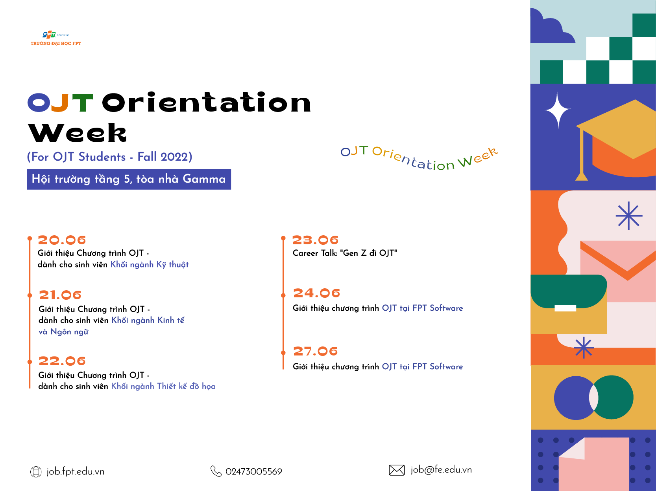

Slide 3
Nội dung
I. GIỚI THIỆU CHƯƠNG TRÌNH OJT
II. QUY TRÌNH VÀ QUY ĐỊNH HỌC KỲ OJT
III. CÁC VẤN ĐỀ SINH VIÊN HAY GẶP
IV. KÊNH LIÊN HỆ

Slide 4
i. giới thiệu về học kỳ ojt
OJT là gì?
OJT (On the Job Training): là một giai đoạn học tập, trải nghiệm thực tế tại doanh nghiệp, bắt buộc cho tất cả sinh viên Đại học FPT.
OJT là môn học 10 tín chỉ, không tính vào điểm trung bình của bảng điểm, SV chỉ cần pass (>=5). Nếu không pass thì SV phải “học lại” OJT như các môn khác.
2. Mục tiêu
Tạo điều kiện cho sinh viên tiếp xúc với môi trường làm việc thực tế trước khi hoàn thành chương trình học tập;
Giúp sinh viên khám phá và mở rộng hiểu biết về những vấn đề đã được học ở một góc nhìn rộng hơn;
Giúp sinh viên có những trải nghiệm học tập phong phú trong môi trường công nghiệp, toàn cầu hóa.

Slide 5
i. giới thiệu về học kỳ ojt
3. Hình thức triển khai
Sinh viên được đào tạo thực hành tại doanh nghiệp đã có kí kết với Nhà trường.
Quá trình đào tạo có sự kết hợp chặt chẽ giữa đơn vị tiếp nhận đào tạo và đại diện Nhà trường.
Tại môi trường doanh nghiệp, sinh viên được giao nhiệm vụ, có người trực tiếp quản lí, theo dõi, đánh giá về tinh thần, thái độ cũng như khả năng làm việc của sinh viên.
Kết thúc môn học, sinh viên được doanh nghiệp đánh giá và có phản hồi về môi trường làm việc.

Slide 6
i. giới thiệu về học kỳ ojt
4. Điều kiện tham gia OJT
Điều kiện chuyển sang giai đoạn OJT: Hoàn thành 90% số tín chỉ trở lên của giai đoạn 2 (cơ sở ngành – chuyên môn cơ bản: 5 học kỳ). Riêng đối với ngành hẹp JS thì cần pass 3 level tiếng Nhật
VD: Khối kỹ thuật, số tín chỉ tối thiểu cần 75*90%=68 tín chỉ.
Nếu SV nào trong quá trình học mà khung chương trình thay đổi thì tính theo khung CT đang được áp dụng cho SV đó theo nguyên tắc tính tín chỉ những môn đã học.
Đối với SV học theo khung chương trình từ khóa 15 trở đi thì tính tín chỉ cả môn IOT.

Slide 7
II QUY TRÌNH HỌC KỲ OJT
OJT Orientation week
Phổ biến quy định, training kỹ năng cho sinh viên
Thời gian vào tuần thứ 6- 8 của học kỳ trước
Bao gồm các buổi training:
Giới thiệu học kỳ OJT
Hướng dẫn các kỹ năng cần có khi bước vào học kỳ OJT
Yêu cầu Sinh viên tham gia đầy đủ để nắm được thông tin của học kỳ OJT

Slide 8
II. QUY TRÌNH HỌC KỲ OJT
2. Đăng ký OJT
Đăng ký thực tập bên ngoài: Chậm nhất 4 tuần trước khi học kỳ mới bắt đầu
Đăng ký thực tập theo danh sách của trường: Chậm nhất 3 tuần trước khi học kỳ mới bắt đầu.
Dựa trên danh sách được phê duyệt sinh viên đủ điều kiện đi OJT, Phòng QHDN & CSV sẽ gửi email thông báo hướng dẫn sinh viên đăng ký OJT.
Theo dõi thông tin trên Fanpage: https://www.facebook.com/FPTUcareercenter

Slide 9
II. QUY TRÌNH HỌC KỲ OJT
Đối với Doanh nghiệp do nhà Trường giới thiệu:
Sinh viên đăng ký và ứng tuyển trực tiếp trên trang https://job.fpt.edu.vn/. Chỉ đăng ký tối đa 2 DN
Sinh viên cần chuẩn bị sẵn CV cá nhân + Portfolio (đối với sinh viên ngành Đồ họa, truyền thông) để sẵn sàng ứng tuyển
Doanh nghiệp scan CV và tiến hành phỏng vấn.
Sinh viên pass có thể đi thực tập luôn. Nếu sinh viên bị trượt vòng phỏng vấn sẽ tiếp tục được hỗ trợ tìm công ty khác.
Sinh viên lựa chọn công ty thực tập cuối cùng cần thông báo lại thông tin cho nhà trường

Slide 10
II. QUY TRÌNH HỌC KỲ OJT
b. Đối với doanh nghiệp do sinh viên tự đề xuất:
Sinh viên làm đơn theo mẫu và gửi lại bản scan để Phòng QHDN & CSV phê duyệt. Thời gian phê duyệt tối đa sau 7 ngày làm việc kể từ khi nộp đơn.
Sau khi được phê duyệt, sinh viên gửi lại bản cứng về cho Nhà trường
Căn cứ xét duyệt doanh nghiệp:
Doanh nghiệp đồng ý ký kết thỏa thuận OJT với trường đại học FPT
DN có Giấy phép KD.
DN có người hướng dẫn sinh viên thực tập,
DN có ngành nghề kinh doanh phù hợp với chuyên ngành học của sinh viên
DN quy mô trên 20 người

Slide 11
II. QUY TRÌNH HỌC KỲ OJT
Lưu ý:
Sinh viên thường xuyên check email, điện thoại trong giai đoạn này để không bị lỡ thông tin.
Luôn luôn phản hồi lại khi tiếp nhận thông tin từ nhà trường hay doanh nghiệp
Sau khi đăng ký công ty thực tập, trong vòng 2 tuần, sinh viên được quyền đổi công ty thực tập. Đơn đổi công ty thực tập cần nêu rõ lý do và có xác nhận đồng ý của công ty.
Sinh viên và Doanh nghiệp cần có thỏa thuận/hợp đồng cụ thể quy định về thời gian, giờ giấc làm việc, công việc được giao, chế độ làm việc, lương/thù lao.
Sinh viên không phản hồi thông tin về kỳ thực tập sẽ không được công nhận kỳ thực tập

Slide 12
II. QUY TRÌNH HỌC KỲ OJT
3. Bắt đầu kỳ OJT
Sinh viên bắt đầu tham gia thực tập từ khi trúng tuyển . Thời gian OJT tối thiểu 14 tuần trong học kỳ OJT (trường hợp sv đi OJT sớm hơn sẽ không được tính thời gian trước đó)
Thời gian bắt đầu kỳ OJT chính thức: là ngày đầu tiên của học kỳ mới
Trong suốt thời gian OJT, SV phải tuân thủ:
Sự phân công công việc của Doanh nghiệp
Các quy định pháp luật nước sở tại
Các quy định của NTD (tác phong, trang phục, giờ giấc, an toàn, an ninh bảo mật thông tin, bản quyền, …)

Slide 13
II. QUY TRÌNH HỌC KỲ OJT
Một số mốc thời gian cần lưu ý:
Tuần 9 của học kỳ: Nhà trường tiến hành lấy đánh giá giữa kỳ của Doanh nghiệp
Tuần 10 của học kỳ: Nhà trường tiến hành lấy đánh giá của sinh viên về nơi thực tập
Tuần 11-14: Nhà trường tiến hành lấy đánh giá cuối kỳ của Doanh nghiệp về sinh viên
Tiêu chí đánh giá: Thái độ: 30%; Kỹ năng mềm: 30%; Kiến thức, kỹ năng chuyên môn: 40%). Điểm pass: >=5 điểm. Điểm của kỳ OJT không tính vào điểm GPA trung bình.
Yêu cầu: 100% DN và sinh viên thực hiện các đánh giá này để công nhận học kỳ thực tập của sinh viên

Slide 14
II. QUY TRÌNH HỌC KỲ OJT
4. Kết thúc kỳ OJT
Sinh viên không cần làm báo cáo thực tập. Nhà trường sẽ lấy kết quả từ Doanh nghiệp làm căn cứ đánh giá kỳ thực tập
Sau khi hoàn thành OJT, SV được miễn điểm danh các môn học ở giai đoạn 4 NẾU có HĐ lao động có hiệu lực trong thời gian học. (trừ môn GDTC, GDQP và đồ án)
Nhà trường cấp chứng chỉ OJT cho SV qua trang FAP. Thời gian cấp chậm nhất sau 3 tháng kể từ khi kết thúc học kỳ OJT

Slide 15
III. Các vấn đề SV hay gặp
TIMELINE DỰ KIẾN HỌC KỲ FALL 2022
STT | Nội dung | Thời gian
1 | OJT OR Week | 20-24/06/2022
2 | Đăng ký thực tập tại DN ngoài | 11/07 - 11/08/2022
3 | Đăng ký thực tập DN trường giới thiệu | 15-16/08/2022
4 | Sinh viên đi OJT | 05/09/2022
5 | Đánh giá giữa kỳ | 24/10 - 04/11/2022
6 | Lấy feedback của SV | 07- 11/11/2022
7 | Đánh giá cuối kỳ | 21/11 - 02/12/2022

Slide 16
III. Các vấn đề SV hay gặp
Không đăng ký thông tin thực tập theo đúng timeline, không phản hồi thông tin liên lạc của trường qua bất kỳ kênh nào (email/ điện thoại) => Nhà trường không thể liên hệ để hỗ trợ. Do vậy sinh viên được xem như không tham gia thực tập kỳ đó và phải thực tập lại vào kỳ tiếp theo.
Đăng ký phỏng vấn tại doanh nghiệp do trường giới thiệu nhưng không tham gia phỏng vấn và không báo lại lý do
=> Nhà trường từ chối hỗ trợ giới thiệu thực tập tại các đơn vị tiếp theo
CV không đạt yêu cầu: Thiếu ảnh, Ảnh không phù hợp, thiếu thông tin, điện thoại không liên hệ được.
Kiến thức và kỹ năng yếu, không đạt điều kiện của DN để thực tập => Phải giới thiệu ứng tuyển quá nhiều nơi.

Slide 17
III. Các vấn đề SV hay gặp
Sau khi đăng ký công ty thực tập, trong vòng 2 tuần, sinh viên được quyền đổi công ty thực tập. Đơn đổi công ty thực tập cần nêu rõ lý do và có xác nhận đồng ý của công ty.
Doanh nghiệp nhận xét chung giữa kỳ các tiêu chí ở mức kém, sau khi được nhắc nhở không có sự tiến bộ - Doanh nghiệp đánh giá cuối kỳ có mức điểm TBC <5; riêng đối với SV học theo khung của K15 trở đi nếu điểm thành phần <4 => Sinh viên thực tập lại vào kỳ tiếp theo
Vi phạm kỷ luật:
Thái độ làm việc không tốt, không tuân thủ deadline, thái độ giao tiếp không phù hợp, chơi game, làm việc riêng trong giờ
Thời gian (đến muộn, về sớm, tự ý nghỉ,…)
Vi phạm bản quyền, sở hữu trí tuệ, bảo mật thông tin và các qui định khác của Doanh nghiệp.
Mọi vi phạm nội quy kỷ luật, sinh viên sẽ hoàn toàn chịu trách nhiệm và có thể ảnh hưởng đến kết quả kỳ thực tập

Slide 18

IV. KÊNH LIÊN HỆ
1. PHÒNG QUAN HỆ DOANH NGHIỆP & CỰU SINH VIÊN
ĐT: 024 73005569 - Email: job@fe.edu.vn
Fanpage: https://www.facebook.com/FPTUcareercenter

Slide 19
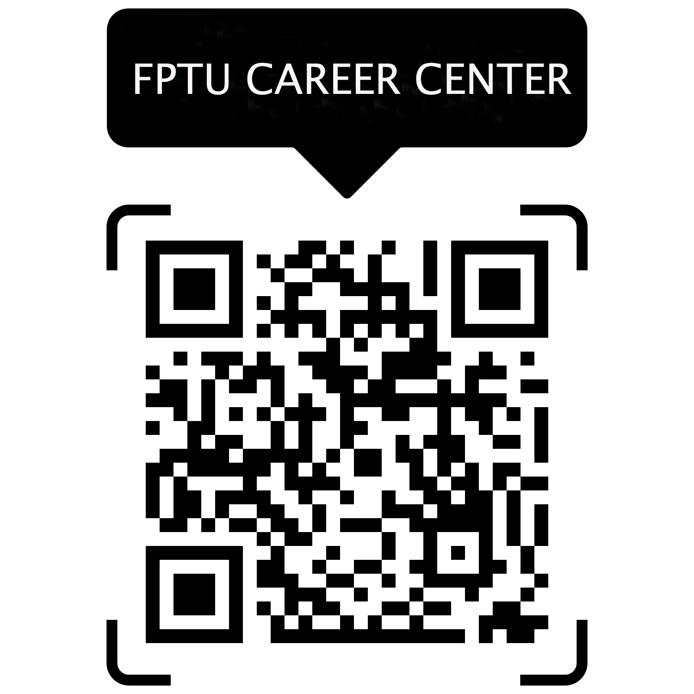

Slide 20
IV. KÊNH LIÊN HỆ
2. PHÒNG TC&QLĐT:
Email: acad.hl@fpt.edu.vn
Lưu ý: SV cần cung cấp đầy đủ và trung thực về khó khăn của mình để việc xử lý được nhanh nhất có thể.

Slide 21
Q&A

